Slide 1
Kvantitative variabler og måling
Anne Mathisrud Sørebø USN

Slide 2
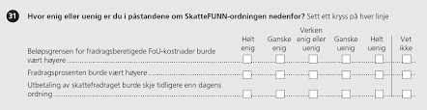

Spørsmål og variabler
Kvantitative data samles som regel inn via et spørreskjema
Hvert spørsmål i spørreskjemaet tilsvarer en kvantitativ variabel som kan analyseres statistisk

Slide 3

Variablers målenivå – nominale data
Nominalnivå
En variabel med verdier som er likeverdige, det vil si at de ikke kan rangeres på en naturlig måte
Hvilket Campus tilhører du? (Ringerike, Vestfold, Drammen, Bø, Kongsberg)
Kjønn: (Kvinne, Mann)
Hvilken matvarekjede foretrekker du? (Rema, Spar, Kiwi etc.)
Nominale variabler som har kun to mulige verdier f.eks kjønn kalles også DIKOTOME variabler
Man kan bearbeide nominale variabler slik at de kun har to verdier, da kalles det DUMMY variabler f.eks Ringerike / De andre Campusene

Slide 4

Variablers målenivå – ordinale data
Ordinalnivå
En variabel med verdier som kan rangeres på en naturlig måte
Hvor gammel er du?
A) 20-30 B) 31-40 C) 41-50 D) 50 eller eldre
Hvor fornøyd er du med undervisningen på kurset «SAM2000»?
1: Svært lite fornøyd, 2: Lite fornøyd, 3: Litt fornøyd, 5: Ganske fornøyd 6: Svært fornøyd
Hvor ofte handler du i din foretrukne matbutikk?
Aldri, 1-2 ganger per måned, Hver uke, 1-2 ganger per uke, Flere dager i uken, Hver dag, Flere ganger om dagen

Slide 5

Variablers målenivå – intervall og forholdstall
Intervallnivå
En variabel med verdier som kan rangeres på en naturlig måte og hvor det er eksakt lik avstand mellom alle mulige verdier
Hvor høy var pasientens temperatur? ___°C
Oppgi IQ verdien etter den praktiske testen: _____
Forholdstall
En variabel som kan rangeres etter eksakt lik avstand og med ett nullpunkt
Hvor høy er din bruttoårsinntekt uten ekstrainntekter som overtid etc? _______kr

Slide 6
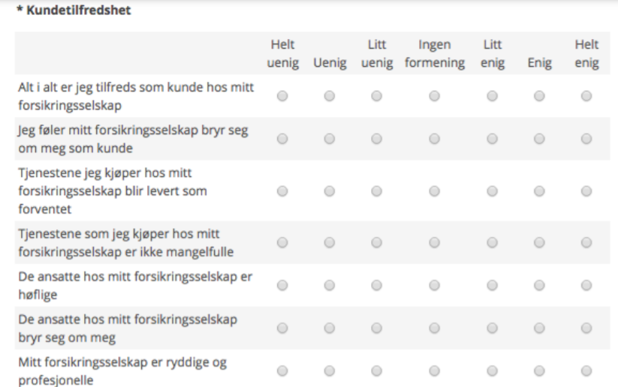
Sammensatte mål
Målemodeller med flere spørsmål for å måle ett såkalt LATENT begrep.
Når man skal fange opp verdier på omfattende begrep, som holdning eller mening om et fenomen er det lurt å bruke flere spørsmål.
Gir større sannsynlighet for «sanne» svar
RELIABILITET

Slide 7
Målemodeller (sammensatte mål)
Et sett av spørsmål er mindre sårbart for uheldige spørsmålsformuleringer enn ett enkelt spørsmål
Eksamensoppgaver for å måle kunnskap innen ett helt fagområde
Flere spørsmål om tilfredshet med ett studie
Målemodeller har høyere reliabilitet (pålitelighet) enn mål som bygger på ett spørsmål
Intelligenstester
En serie målinger er langt mer nøyaktig enn en tilfeldig enkeltmåling
Dopingprøver
”Måling av is-smelting på polene”

Slide 8
Klassisk måleteori
Den tradisjonelle begrunnelsen for å skille mellom de fire målenivåene (nominal, ordinal, intervall og forholdstall) er at de skiller mellom hvilke matematiske operasjoner som kan utføres
«Det er kun variabler på intervall og forholdstall nivå som kan bearbeides med alle de fire matematiske regneartene;
Addisjon +, subtraksjon -, multiplikasjon * og divisjon /
«De kan analyseres ved hjelp av de mest avanserte statistiske teknikkene
Gjennomsnitt og standardavvik, Korrelasjon, Regresjon
Den klassiske måleteorien ser på måling fra et rent statistisk/matematisk ståsted

Slide 9
Moderne måleteori
Moderne måleteori gjelder den substansielle meningen bak tallkodene
Tallene representerer noe (holdninger, kunnskap, meninger, kategorisering av menneskelige egenskaper etc.)
Tenk at antall år med utdanning brukes som et mål på kunnskap
Er da en som har gått på skole i 20 år dobbelt så smart som en som har gått på skole i 10 år?
eller har han/hun bare mer formell kunnskap?
Tenk at årslønn brukes som et mål på sosial status eller levestandard
Har da en person som tjener dobbelt så mye som en annen dobbelt så høy sosial status eller dobbelt så høy levestandard?
eller bare antatt høyere levestandard?
Statistisk teori har kun med relasjonene/sammenhengene mellom tall å gjøre
Søking etter nye og interessante mønstre i data bør ikke avgrenses ved at målenivåene tolkes for bokstavelig

Slide 10
Dagens praksis
Ordinale variabler med mange kategorier;
Helt uenig, ganske uenig, litt uenig, nøytral, litt enig, ganske enig, helt enig
1 2 3 4 5 6 7
Det er også vanlig å lage såkalte målemodeller
Selv om et spørsmål i et spørreskjema gir en variabel med et fåtall rangordnede verdier, kan flere slike spørsmål til sammen gi et langt mer kontinuerlig mål
Et sett av spørsmål som alle er indikatorer på samme teoretiske variabel, kan kombineres til et sammensatt mål som kalles en indeks eller en skala
Benyttes i dag i statistiske analyseteknikker som rent statistisk sett krever variabler på intervallnivå (s.289 i boka)

Slide 11
Et praktisk eksempel
Man starter med å lage en oversikt - gjerne en modell over det man vil studere
Det kan være en kausalmodell (årsaksmodell) med hypoteser om hvordan man mener at de teoretiske begrepene påvirker hverandre
I dette eksemplet vil man studere hva som kjennetegner og fører til IS suksess (InformasjonSystemer),
og ender opp med en teori om at det er seks elementer som påvirker hverandre.
System
Quality
Use
Fenomenet som skal forklares
Avhengig variabel
IS-suksess
-effekt på organisasjonen
-økt effektivitet e.l
Individual
Impact
Organizational
Impact
Information
Quality
Perceived Ease of Use
Systemkvalitet og informasjonskvalitet kan påvirke graden av bruk og opplevd brukervennlighet. Bruk påvirker opplevelsen av brukervennlighet, men opplevelsen av brukervennlighet kan også påvirke graden av bruk. Bruk og opplevd brukervennlighet påvirker individet, noe som igjen påvirker organisasjonen.

Slide 12
Et praktisk eksempel – teoretisk definisjon
Alle begrepene som inngår i studien må defineres teoretisk
Det må lages en teoretisk beskrivelse av hva begrepet inneholder/betyr
Use:
Bruksfrekvens?
Timer, etc
Måten det brukes på?
Hvor avansert, etc.
System Quality:
En objektiv vurdering av de tekniske kvalitetene som: responstid, integrasjonsmuligheter etc.
System
Quality
Use
Individual
Impact
Organizational
Impact
Information Quality:
En vurdering av kvaliteten på Informasjonen
som produseres i IS’et.
Hvor nøyaktig den er
Hvor forståelig den er
Etc.
Information
Quality
Perceived Ease of Use
Perceived Ease of Use:
I hvilken grad en person oppfatter bruken
av IS'et til å være fri for anstrengelse

Slide 13
Et praktisk eksempel – operasjonell definisjon
Den teoretiske definisjonen av hvert begrep legger grunnlaget for den
operasjonelle definisjonen (altså hvordan vi måler) hvert begrep.
Teoretisk definisjon
Perceived Ease of Use:
«I hvilken grad en person oppfatter
bruken av IS'et til å være fri for anstrengelse»
Operasjonell definisjon
Utsagn i et spørreskjema
(Helt uenig til Helt enig, - 7 punkt skala)
Percieved Ease of Use:
Det er svært enkelt å bruke IS’et for å løse arbeidsoppgavene mine
Det er ofte frustrerende å bruke IS’et
Håndtering av IS’et er usedvanlig lett å lære
Det er lett å utføre arbeidsoppgavene ved bruk av IS’et
IS’et er fleksibelt i bruk
Fremgangsmåten ved bruk av IS’et er lett å huske
Det er lite anstrengende å bruke IS’et
Det er lett å oppnå effektiv bruk av IS’et
Det må lages en operasjonell
definisjon for alle begrepene
som inngår i studien

Slide 14
Refleksiv målemodell
Item/utsagn som er refleksjoner av den latente (overordnede) variabelen
Teoretisk eller overordnet/latent
variabel
«Det vi ønsker å måle»
Opplevd
Brukervennlighet
IS’et er fleksibelt i bruk
Det er svært enkelt å
bruke IS’et for å løse
arbeidsoppgavene mine
Håndtering av IS’et er
usedvanlig lett å lære
Fremgangsmåten
ved bruk av
IS’et er lett å huske
Det er lite
anstrengende å
bruke IS’et
Det er lett å oppnå
effektiv bruk av IS’et
I en refleksiv målemodell
speiler itemene/utsagnene den
teoretiske variabelen
Operasjonelle variabler eller item
«spørsmål/utsagn som fanger opp verdier tilhørende
enhetene i studien»

Slide 15
Refleksiv målemodell
Hva kan vi forvente?
Vi kan anta at svarene fra en enhet på de ulike itemene er ganske like, dvs at respondenten forventes å være enig eller uenig i alle utsagnene som speiler det teoretiske begrepet
Tenk dopingtester, vi forventer at a, b og c prøven er lik
Dersom personen som svarer mener at IS’et er lett å bruke vil han krysse av rundt enig/helt enig på de fleste itemene
Dersom en person mener at brukervennligheten er lav, vil han krysse av på uenig/helt uenig på de fleste itemene
Vi forventer å finne at svarene på itemene er høyt korrelerte med hverandre
En slik forventning om intern korrelasjon kan testes statistisk

Slide 16
Formativ målemodell
I årsaksindekser former itemene den latente variabelen
Teoretisk eller overordnet/latent
variabel
«Det vi ønsker å måle»
Innlegg på Instagram
Timer på Instagram
Innlegg på TikTok
Timer på TikTok
Innlegg på SnapChat
Timer på SnapChat
Innlegg på Facebook
Timer på Facbook
Aktivitet på sosiale
medier
I en formativ målemodell
skaper itemene/utsagnene den
teoretiske variabelen.
Det er summen av itemene
som gir verdi til den teoretiske
variabelen.
Operasjonelle variabler eller Item
«spørsmål/utsagn som fanger opp verdier tilhørende
enhetene i studien»

Slide 17
Formativ målemodell
Hva kan vi forvente?
Vi kan ikke forvente noen form for mønster i enhetens svar
Det kan være enheter som rapporterer mange timer på TokTok og timer på Instagram, enheter som har mange innlegg og mange timer på Instagram eller enheter med mange timer men få innlegg på Instagram.
Vi forventer alle slags kombinasjoner av verdier på itemene
En IQ test med ulike temaer - regning, ordtak, romforståelse, tolke følelser etc.)
En slik forventning kan IKKE testes statistisk, men det er viktig at vi er sikre på at alt som skaper den teoretiske variabelen blir målt
Altså at vi måler alt som skaper aktivitet på sosiale medier, slik vi har definert begrepet rent teoretisk

